Slide 1


Groovy入门分享
代超 2017-08-18

Slide 2
目录
1、Groovy入门
2、Groovy特性
3、Groovy高级用法

Slide 3
1、Groovy入门
Groovy是什么
Groovy是一种基于Java的面向对象的开发语言。
官方网站：http://www.groovy-lang.org/
Groovy的特点
可以运行在JVM中，可以和JAVA互相调用
同时支持静态和动态类型
支持运算符重载
对正则表达式的本地支持
各种标记语言的原生支持，如XML、HTML
语法与JAVA语法非常相似
Groovy扩展了java.lang.Object类

Slide 4
2、Groovy环境
Groovy插件环境安装方式一
Eclipse Level | Release Update Site
4.4 (Luna) | http://dist.springsource.org/release/GRECLIPSE/e4.4/
4.3 (Kepler) | http://dist.springsource.org/release/GRECLIPSE/e4.3/
4.3-8 (Kepler with Java 8) | http://dist.springsource.org/release/GRECLIPSE/e4.3-j8/
4.2 and 3.8 (Juno) | http://dist.springsource.org/release/GRECLIPSE/e4.2/
3.7 (Indigo) | http://dist.springsource.org/release/GRECLIPSE/e3.7/

Slide 5
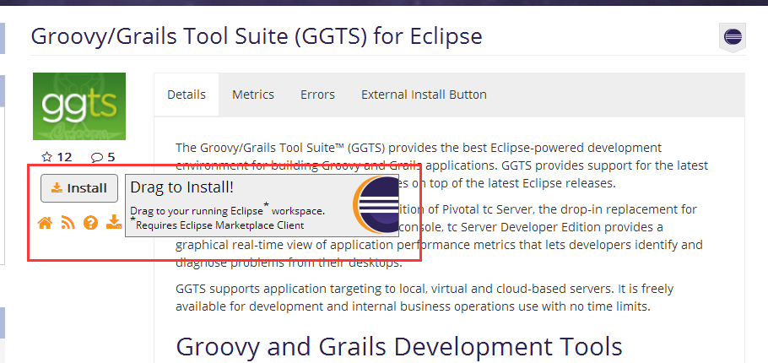
2、Groovy环境
Groovy插件环境安装方式二
http://marketplace.eclipse.org/content/groovygrails-tool-suite-ggts-eclipse-luna-44

Slide 6
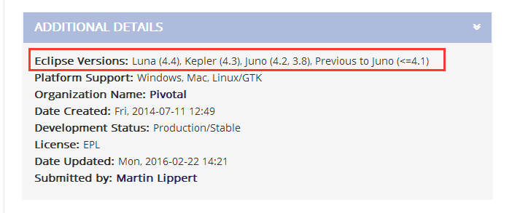
2、Groovy环境
Groovy插件环境安装方式二（续）
http://marketplace.eclipse.org/content/groovygrails-tool-suite-ggts-eclipse-luna-44

Slide 7
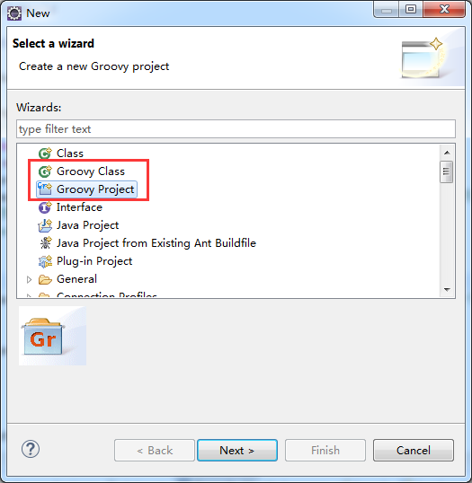
2、Groovy环境

Slide 8
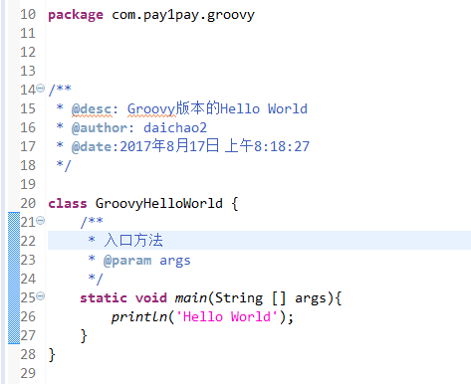
3、Groovy基本语法
Groovy版本的Hello World
Notes:
参考实际代码

Slide 9
3、Groovy基本语法
Groovy默认导入的代码
import java.lang.*
import java.util.*
import java.io.*
import java.net.*
import groovy.lang.*
import groovy.util.*
import java.math.BigInteger
import java.math.BigDecimal
Notes:
参考实际代码

Slide 10
3、Groovy基本语法
Groovy关键字
as | assert | break | case
catch | class | const | continue
def | default | do | else
enum | extends | false | Finally
for | goto | if | implements
import | in | instanceof | interface
new | pull | package | return
super | switch | this | throw
throws | trait | true | try
while
Notes:
as: 强制转换

Slide 11
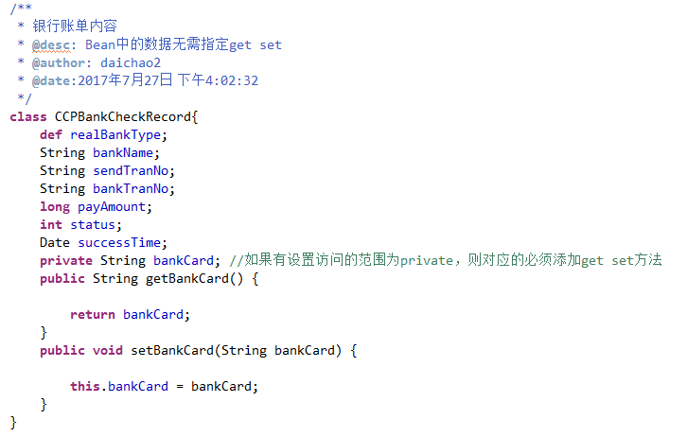
3、Groovy基本语法
Notes:
参考实际代码

Slide 12
4、Groovy数据类型
Groovy基本数据类型
byte（-128到127）
short（-32768到32767）
int（-2^31到2^31-1）
long（-2^63到2^63-1）
float
double
char
boolean
Groovy类类型
java.lang.Byte
java.lang.Short
java.lang.Integer
java.lang.Long
java.lang.Float
java.lang.Double
java.math.BigInteger
java.math.BigDecimal
Notes:
参考实际代码

Slide 13
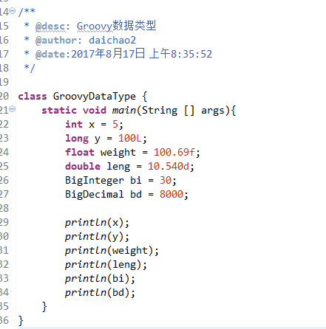
4、Groovy数据类型
Notes:
参考实际代码

Slide 14
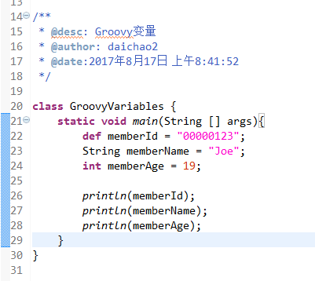
5、Groovy变量
Groovy变量的声明
直接使用数据类型声明一个变量
使用def声明一个变量
Notes:
参考实际代码

Slide 15
6、Groovy运算符
Groovy运算符
算术运算符
关系运算符
逻辑运算符
位运算符
赋值运算符
范围运算符
Notes:
参考实际代码

Slide 16
6、Groovy运算符
Groovy算术运算符
运算符 | 描述 | 例子
+ | 两个操作数的加法 | 1 + 2 将得到 3
- | 第一第二操作数相减 | 2 - 1 将得到 1
* | 两个操作数的乘法 | 2 * 2 将得到4
/ | 两个操作数的除法 | 3/2 将得到 1.5
％ | 取模运算 | 3％2 将得到 1
++ | 自增运算，在自身值的基础上加1 | INT X = 5; X ++; X 将得到 6
-- | 自减运算,在自身值的基础上减1 | INT X = 5; X - -; X 将得到 4
Notes:
参考实际代码

Slide 17
6、Groovy运算符
Groovy关系运算符
运算符 | 描述 | 例子
== | 测试两个对象之间是否相等 | 2 == 2 将得到 true
!= | 测试两个对象之间是否不等 | 3 != 2 将得到 true
< | 检查是否左边的对象是小于右边的对象。 | 2 < 3 将得到 true
<= | 检查是否向左对象是小于或等于右边的对象 | 2 <= 3 将得到 true
> | 检查是否左边的对象比右边的对象大。 | 3 > 2 将得到 true
>= | 检查是否向左对象大于或等于右边的对象。 | 3>= 2 将得到 true
Notes:
参考实际代码

Slide 18
6、Groovy运算符
Groovy逻辑运算符
运算符 | 描述 | 例子
&& | 这是逻辑“与”运算 | true && true 得到 true
|| | 这是逻辑“或”运算 | true || true 得到 true
！ | 这是逻辑“非”运算 | !true 得到 false
Notes:
参考实际代码

Slide 19
6、Groovy运算符
Groovy位运算符
运算符 | 描述
＆ | 这是位“与”运算
| | 这是按位“或”运算
^ | 这是按位“异或”或异或运算符
〜 | 这是按位反运算符
Groovy位运算结果真假表
p | q | p＆Q | p | q | p ^ Q
0 | 0 | 0 | 0 | 0
0 | 1 | 0 | 1 | 1
1 | 1 | 1 | 1 | 0
1 | 0 | 0 | 1 | 1
Notes:
参考实际代码

Slide 20
6、Groovy运算符
Groovy赋值运算符
运算符 | 描述 | 例子
+= | A += B 等价于 A = A+B | DEF A = 5 A += 3 输出将是8
-= | A -= B 等价于 A = A-B | DEF A = 5 A -= 3 输出将是2
*= | A *= B 等价于 A= A*B | DEF A = 5 A *= 3 输出将是15
/= | A /= B 等价于 A = A/B | DEF A = 6 A /= 3 输出将是2
(%)= | A (%)= B 等价于 A = A % B | DEF A = 5 A %= 3 输出将是2
Notes:
参考实际代码

Slide 21
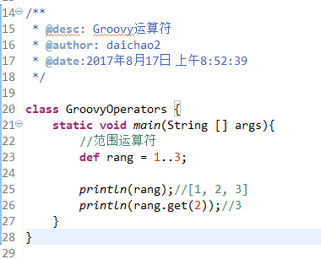
6、Groovy运算符
Groovy范围运算符
Notes:
参考实际代码

Slide 22
7、Groovy循环
Groovy循环方式
while
for
for-in
Groovy循环控制语句
break
continue
Notes:
参考实际代码

Slide 23
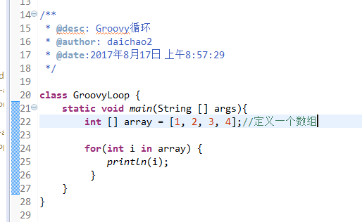
7、Groovy循环
For-in循环
Notes:
参考实际代码

Slide 24
8、Groovy条件
Groovy条件
if
If/else
switch
Notes:
参考实际代码

Slide 25
9、Groovy方法
Groovy方法
可以使用def定义方法
可以设置方法的修饰符，默认修饰符为public
方法可以接收任意数量的参数
参数可以无需显式定义类型
Notes:
参考实际代码

Slide 26
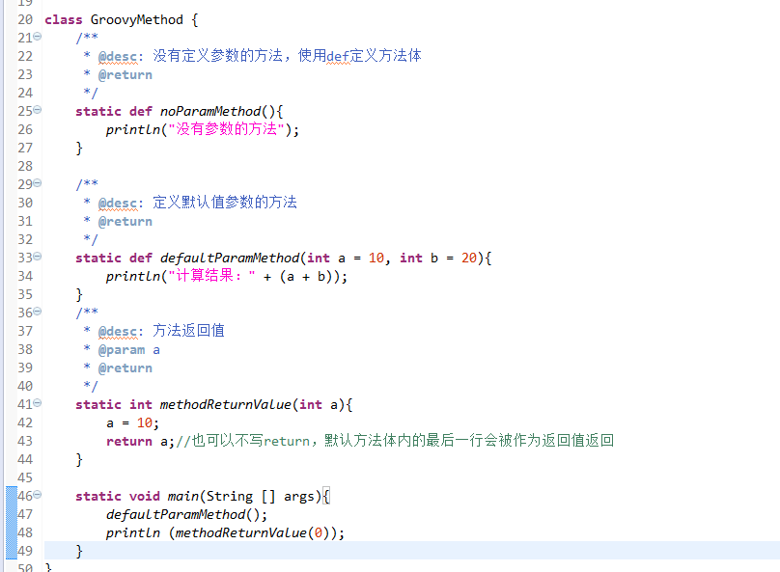
9、Groovy方法
Notes:
参考实际代码

Slide 27
10、Groovy文件IO
Groovy提供了更方便的辅助方法来处理文件IO
读取文件
写入文件
遍历文件树
读/写数据到文件
Groovy可以使用标准Java的IO类来操作文件
java.io.File
java.io.InputStream
java.io.OutputStream
java.io.Reder
java.io.Writer
Notes:
参考实际代码

Slide 28
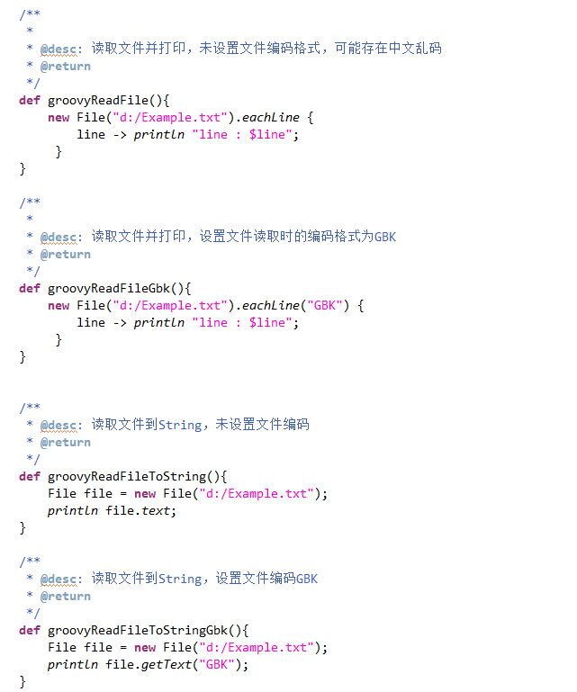
10、Groovy文件IO
Groovy读文件
Notes:
参考实际代码

Slide 29
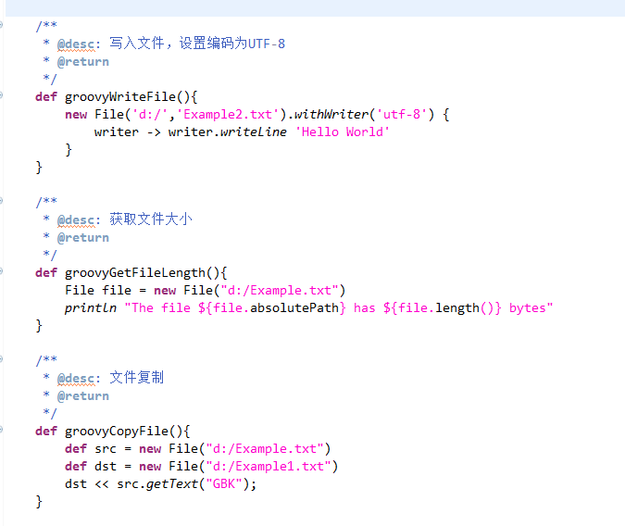
10、Groovy文件IO
Groovy写文件
Groovy文件属性
Groovy文件复制
Notes:
参考实际代码

Slide 30
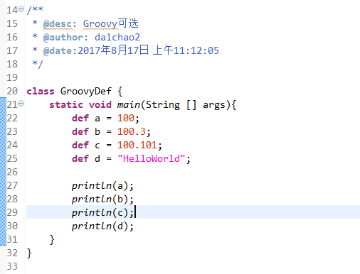
11、Groovy可选
Groovy可选
在Groovy中编写代码时，开发人员可以灵活地提供类型或不是类型
Notes:
参考实际代码

Slide 31
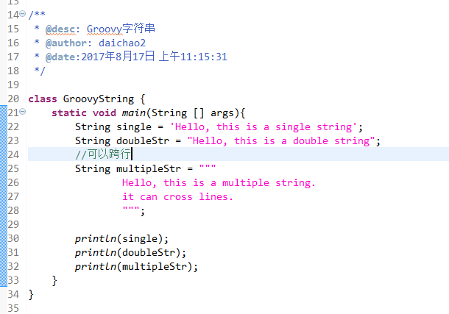
12、Groovy字符串
在Groovy中字符串可以用单引号（'），双引号（”）或三引号（”””）括起来
Notes:
参考实际代码

Slide 32
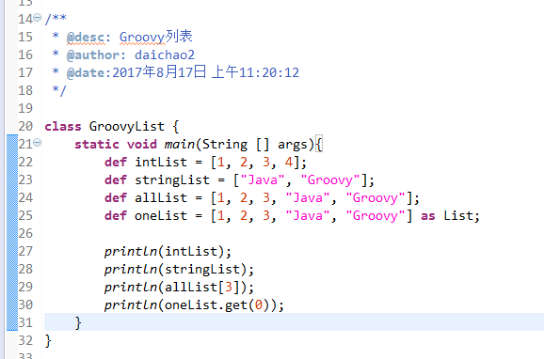
13、Groovy列表
Groovy列表使用索引操作符[]索引，列表索引从零开始。
Notes:
参考实际代码

Slide 33
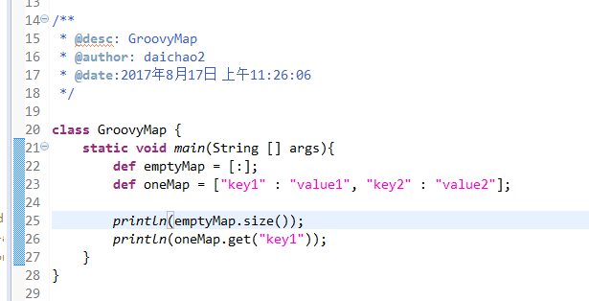
14、Groovy映射Map
Notes:
参考实际代码

Slide 34
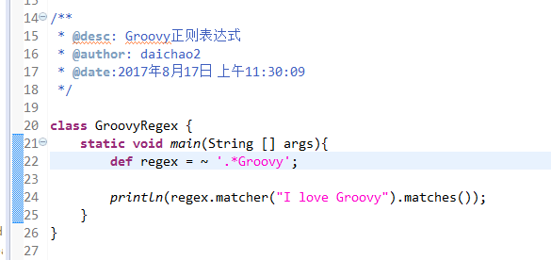
15、Groovy正则表达式
Groovy使用〜“regex”表达式本地支持正则表达式。引号中包含的文本表示用于比较的表达式。
Notes:
参考实际代码

Slide 35
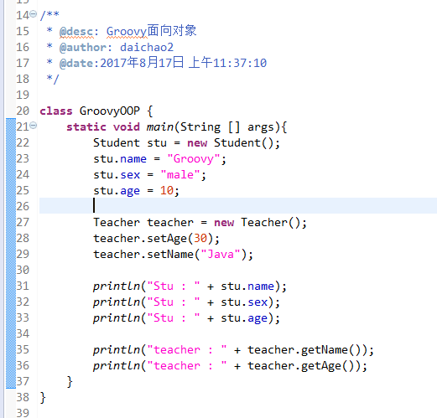
16、Groovy面向对象
Notes:
参考实际代码

Slide 36
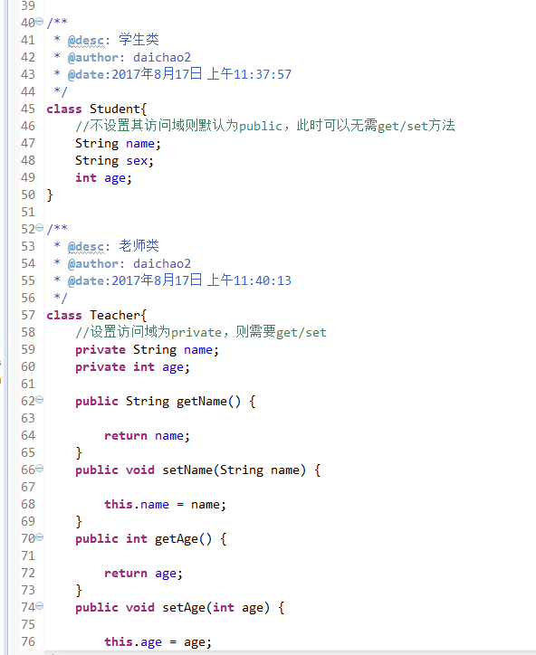
16、Groovy面向对象
Notes:
参考实际代码

Slide 37
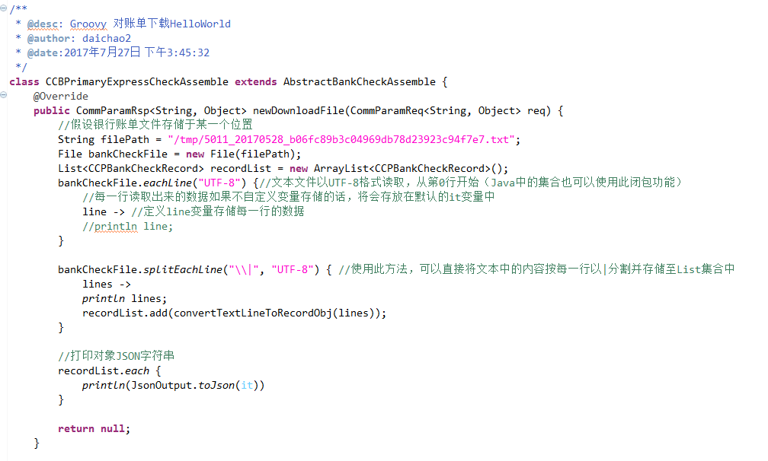
16、Groovy面向对象
Notes:
参考实际代码

Slide 38
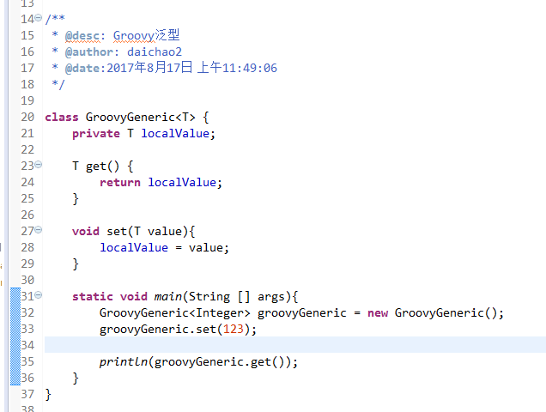
16、Groovy泛型
Notes:
参考实际代码

Slide 39
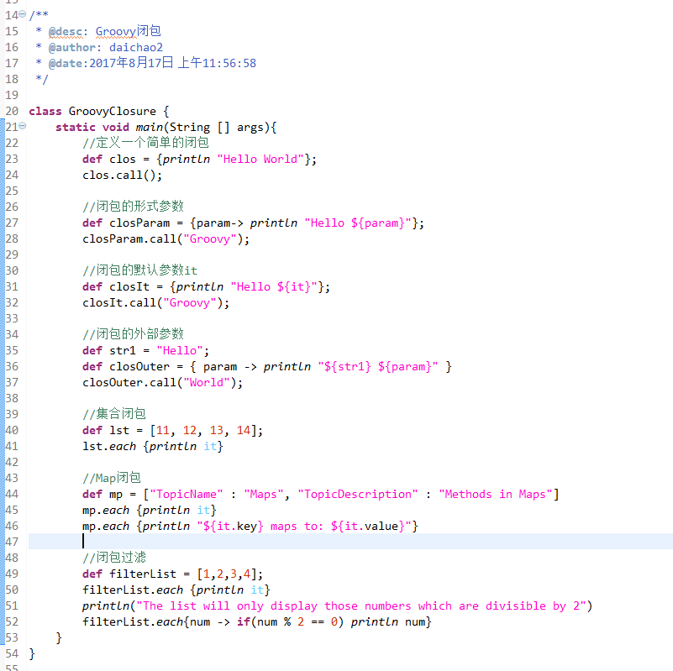
16、Groovy闭包
Groovy闭包是一个短的匿名代码块，可以使用call语句执行
Notes:
参考实际代码

Slide 40
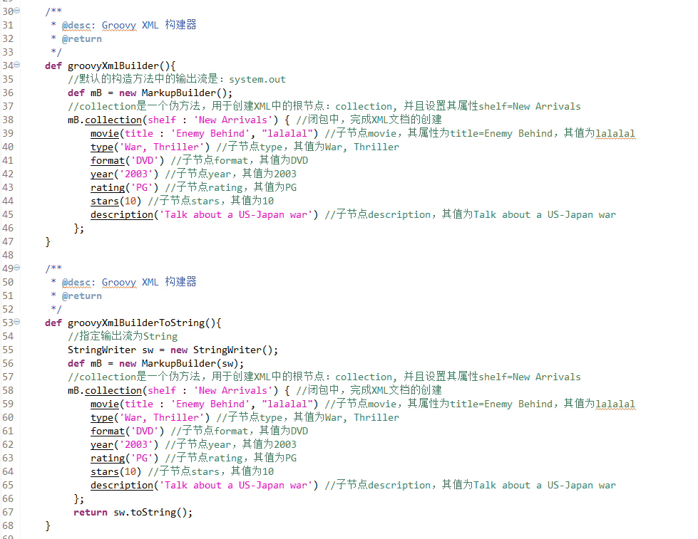
16、Groovy XML
Groovy XML标记构建器
Notes:
参考实际代码

Slide 41
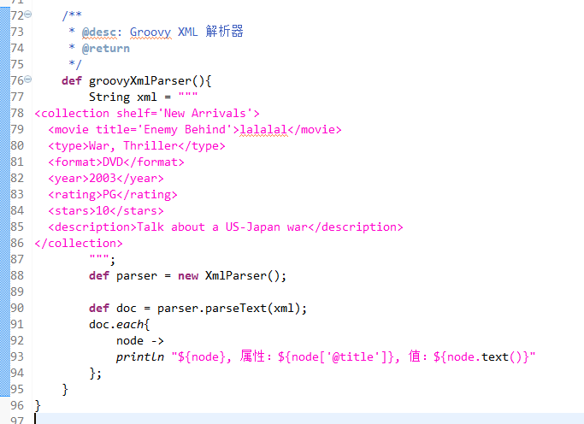
16、Groovy XML
Groovy XML标记解析器
Notes:
参考实际代码

Slide 42
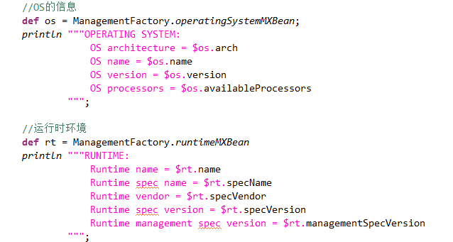
17、Groovy 监控
Groovy JML用于监控与Java虚拟环境有任何关系的所有应用程序
Notes:
参考实际代码

Slide 43
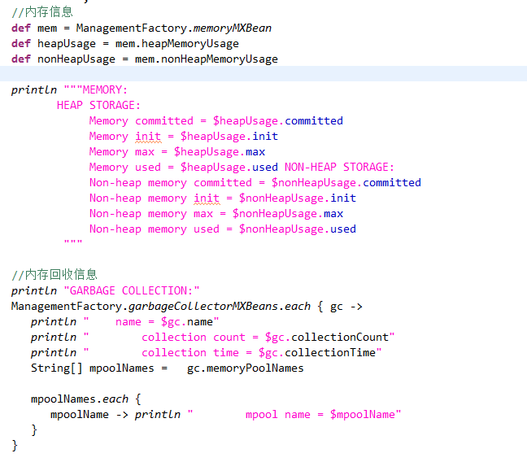
17、Groovy 监控
Groovy JML用于监控与Java虚拟环境有任何关系的所有应用程序
Notes:
参考实际代码

Slide 44
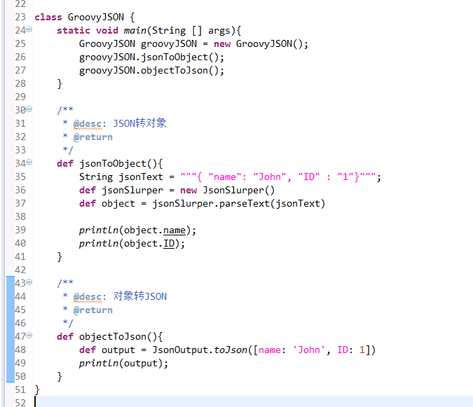
18、Groovy JSON
Groovy JSON用于解析、生成JSON数据结构
Notes:
参考实际代码

Slide 45
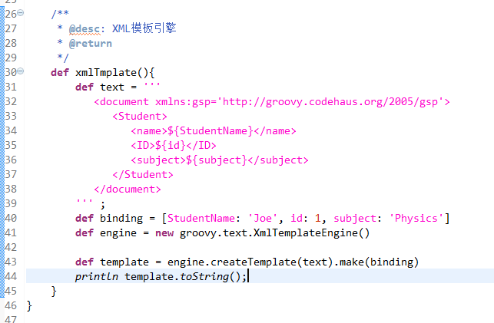
19、Groovy 模板引擎
Notes:
参考实际代码

Slide 46
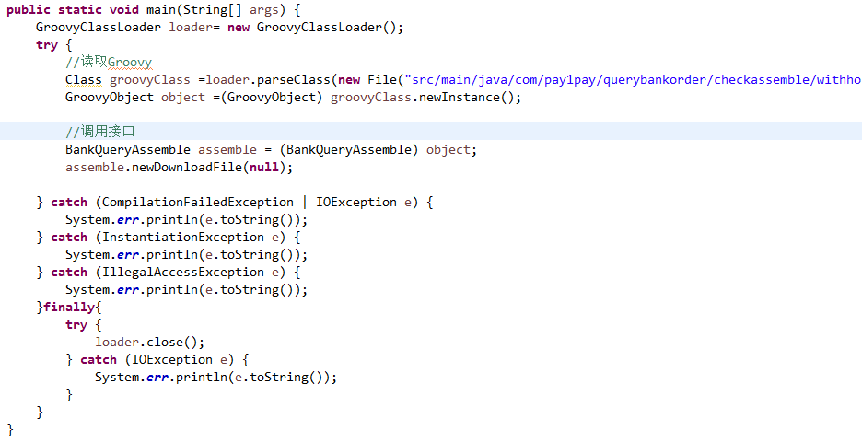
20、Java调用Groovy
Notes:
参考实际代码

Slide 47
谢谢！

